Slide 1
「アイデア発想ツール」 使い方
このファイルはアイデア発想のヒントになるフォーマットなどを整理したものです。
① 「インプット」すべき情報の例と主な方法
② 「PEST分析」のポイント、例、フォーマット
③ 「クロストライアル」の進め方、実施イメージ
④ 「クロスSWOT」の考え方、例
⑤ 「カスタマージャーニー」の考え方、フォーマット

Slide 2
① 「インプット」すべき情報の例
①環境の変化
（マクロの変化）
②現場・現物・現実
（ミクロの状況）
③他社・他業界の事例
（パターン）
PEST分析
・ 政治・規制（Politics）
・ 経済（Economy）
・ 社会（Society）
・ 技術（Technology）
それぞれ3階層で把握
・ 自社・業界内
・ 顧客や仕入先の業界
・ 業界横断
顧客の状況(Customer)
・ 顧客の要求と水準の変化
・ 顧客の栄枯盛衰
・ カスタマージャーニー
・ 顧客、顧客の顧客の声、例
・ 実際の数値データ
自社の状況 (Company)
・ 経営方針、ありたい姿
・ 他部門も含めた特徴
・ 強み、弱み
・ 現場や関係者の声、例
・ 実際の数値・データ
競合会社(Competitor)
・ 新規参入、代替品の状況
・ 経営方針、事業コンセプト
・ ターゲット顧客とそのニーズ
・ マーケティング、オペレーション
・ マネタイズモデル
他業界の事例
・ 経営方針、ありたい姿
・ 事業化の発想
・ ターゲット顧客とそのニーズ
・ マーケティング、オペレーション
・ マネタイズモデル
ギャップ?
ギャップ?

Slide 3
① 「インプット」の主な方法
情報例
収集方法（例）
（１）
知りたい項目や
内容が
明確な場合
・ 市場・顧客の動向
・ 関連事業者の動向
・ 業界動向、競合状況
・ 社内状況、取り組み
・ その他パブリックデータ
・ 検索：Google、ChatGPT
・ レポート/記事：日経テレコン、SPEEDA
・ ヒアリング：飛び込み、アポ取り代行会社
（ビザスク、GLG）など
（２）
発想のための
知見やネタを
探す場合
・ 市場・トレンド、最新情報
・ ニュース、現場レポート
・ サービス動向
・ 事例、ケース
・ フレームワーク
・ 新聞/雑誌：日経、NewsPicks
・ オンラインメディア：オンラインの経済誌
・ 書籍：アマゾン
・ 友人知人：SNS、勉強会
・ 日常の気づき

Slide 4
② 「PEST分析」のポイント
「PEST分析」は「環境変化を捉える際の視点と考え方」を整理したフレームワーク。
事業にインパクトを与える重要な変化を見落とすことがないように重要ポイントを網羅する。
注目すべき変化は何か？
自社への影響、事業機会は？
政治
業界、自社、顧客、社会の各階層での変化を挙げる
一見関係なさそうなことがインパクトをもつ可能性があることに留意
範囲を広げたうえで、ひとつ
ずつきちんと吟味する。潜在的変化を捉えられるか？
自社への影響が重要。
変化が「リスク」を生む場合と
「チャンス」を生む場合がある
リスクにとらわれるのではなく、どんなチャンスが生まれるのかを考えてみることがコツ
経済
社会
技術

Slide 5
② 「PEST分析」の例
分析の際は自社の業界、顧客の業界、業界横断など、いくつかの視点で分析する。
以下は業界横断にインパクトを与える可能性のあるものを例として挙げてみた（2024年時点）。
P 政治・規制の変化
E 経済の変化
S 社会の変化
T 技術の変化
気候変動、SDGs
再エネ推進
地域紛争・戦争
パンデミック
業界規制の緩和・強化
手続きのオンライン化
働き方・子育て・介護
医療・診療
など
産業構造の変化
為替・株価・金利
エネルギー価格の変動
物価・地価の変動
インフレ・デフレ
増税・減税
インバウンド
新興国の拡大
など
人口動態の変化
高齢化・就労年齢拡大
Z世代、ダイバーシティ
ワークスタイルの変化
健康・防災への意識
余暇時間の拡大
メディア接触の変化
消費による幸福感低下
など
生成AI
DX、デジタル化
IoT、ブロックチェーン
モバイル、ネットワーク
VR/AR/MR
ドローン、空飛ぶクルマ
ロボティクス、自動運転
再生・バイオ医薬
など

Slide 6
② 「PEST分析」フォーマット
 | P 政治 | E 経済 | S 社会 | T 技術
検討対象の業界 自社の業界
その顧客の業界 仕入先の業界
業界横断
１） 事業機会を生み出す可能性のある環境変化は何か
２） 自社、顧客、社会にとって、その変化の意味合いは何か
Notes:
【重要度】B
【意味づけ】
本日の進め方について確認して下さい
【ネタ】
【やり方】

Slide 7
③ 「クロストライアル」の進め方
３名以上で行う。
１人８枚ずつの白紙カードと、ホワイトボードを用意する。
注目のキーワードを１つずつ白紙カードに記入する。
事業分野、製品、ビジネスモデル、社会現象、技術、地域などの
カテゴリーを意識して書き分ける。
全員のカードを集め、すべてまとめてシャッフルし、２つの山に分ける。
上から順に１枚ずつめくり、キーワードのペアを「○○×○○＝」と書き出し、事業アイデアを考える（必ずペアずつ行うこと）。
アイデアが出なかったり、適切なペアでなければ次のカードに移る。
これをおもしろいアイデアが出るまで続ける。
出たアイデアのなかから深堀りするものを選ぶ（２～３件）。

Slide 8
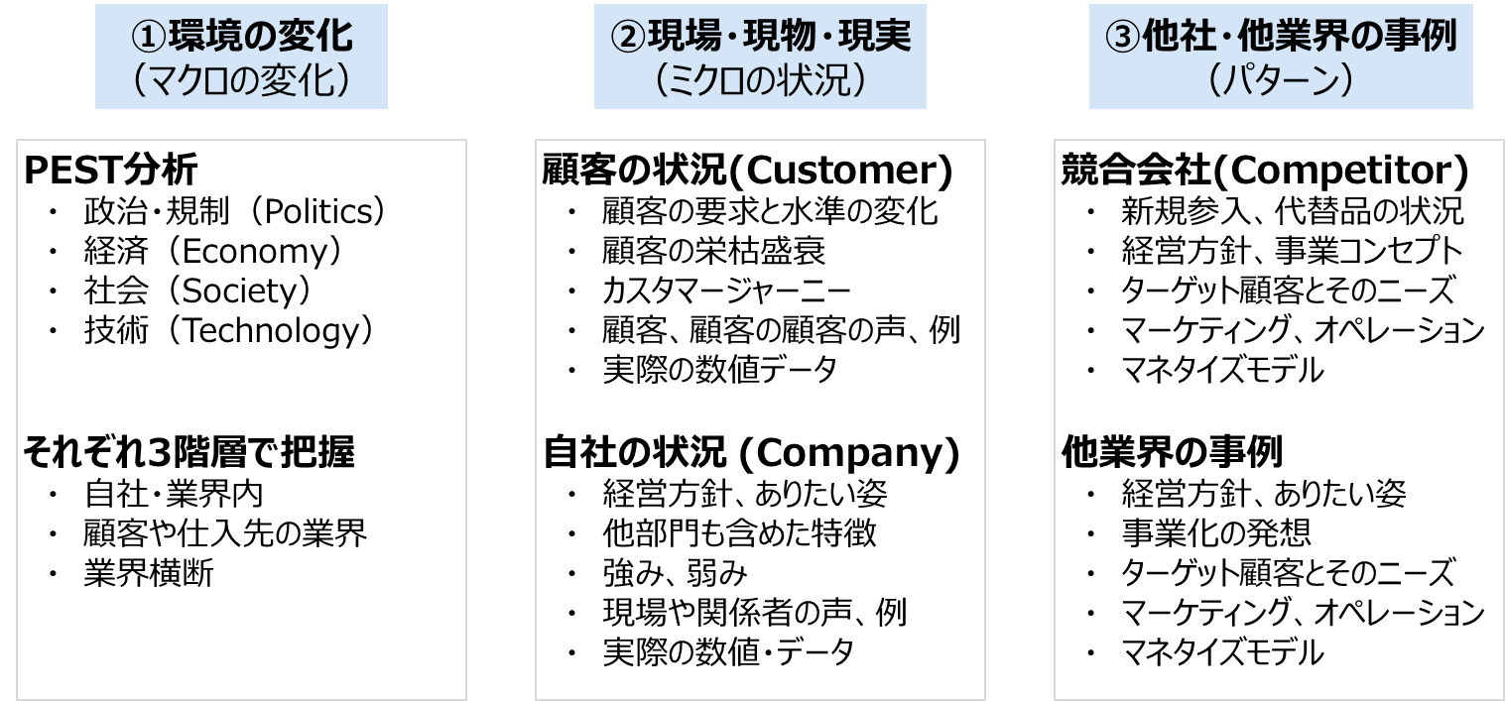
③ 「クロストライアル」の実施イメージ
PESTのほか、問題意識をもとに事前のインプットからキーワードを洗い出す。
3～5名でわいわい言いながら出していく。アイデアキラーにならないように注意する。
×
＝アイデア ！
×
＝
・
・
・
・
・
・
組み合わせるキーワードで応用が広がる
・ 「機会と脅威」×「強みと弱み」とすれば「クロスSWOT」
・ 「保有技術」×「業種分類」とすれば「用途開発」
※具体的なやり方は、秦充洋『事業開発一気通貫』（日経BP）を参照

Slide 9
③ 「クロストライアル」 顧客仮説のヒント（法人/B2B）
用途開発などで顧客イメージが広がらない場合は会社四季報（東洋経済新報社）などを
活用してインプットしておくとよい。
業界タイプ（四季報ブレスト）
業務タイプ
農林水産
鉱業
建設業
食品
繊維
パルプ・紙
出版・印刷
石油化学
医薬品
化粧品
石油・ガス
ゴム・皮革
窯業・金属
鋼鉄・非鉄
機械
電機
自動車
輸送用機器
精密機器
医療機器
銀行・証券
信販・カード
保険
卸・小売
不動産
商社
運輸
電気・ガス・水道
旅行・ホテル
レジャー・娯楽
医療・福祉
教育・人材
新聞・出版
放送・広告
ソフトウェア・通信
研究・開発
製造・調達
物流・在庫
営業・販売
広告・マーケ
運用・フィールド
品質管理・保証
法務・会計
人事・採用
業務アシスタント
防犯・不正検出
その他業務支援

Slide 10
④ 「クロスSWOT」の考え方
し さ
「クロスSWOT」とは、環境の変化と自社の状況をもとに、アクションへの示唆を得るための枠組み。
まず「SWOT分析」で事実と認識を整理したうえで、各項目の「組み合わせ」からアイデアを考える。
SWOT分析
クロスSWOT
 | ポジティブ | ネガティブ
内部要因
外部要因
 | ポジティブ | ネガティブ
内部要因
外部要因
強み
弱み
強み
弱み
機会
強み×機会
（積極攻勢）
強みを活かして
チャンスをとらえる
弱み×機会
（発想転換）
弱みを転換、新しい切り口はないか
機会
脅威
脅威
強み×脅威
（差別化）
脅威の低減、機会への切り替え
弱み×脅威
（防衛/撤退）
最悪の事態を回避撤退する

Slide 11
④ 「クロスSWOT」の実施例
組み合わせで機械的に問いを生成し、ヌケモレを排除する。
１人でやると詰まりがちなので、誰かと一緒に考えながら実施するのがコツ。
強み
①ブランド力が強い
②チャネルが充実
③ノウハウ共有が十分
弱み
①商品が少ない
②顧客満足(CS)が 不十分
③広告宣伝力がない
機会
①タブレットの普及
②少子高齢化の進展
③店舗分散化が進む
たとえば「強み×機会」の組み合わせだけ取り出してみると…
①ブランド力が強い×①タブレットの普及 → So what ?
①ブランド力が強い×②少子高齢化の進展 → So what ?
①ブランド力が強い×③店舗分散化が進む → So what ?
②チャネルが充実×①タブレットの普及 → So what ?
②チャネルが充実×②少子高齢化の進展 → So what ?
②チャネルが充実×③店舗分散化が進む → So what ?
③ノウハウ共有が十分×①タブレットの普及 → So what ?
③ノウハウ共有が十分×②少子高齢化の進展 → So what ?
③ノウハウ共有が十分×③店舗分散化が進む → So what ?
脅威
①技術の陳腐化 ②原材料の高騰
③顧客囲い込みの激化

Slide 12
⑤ 「カスタマージャーニー」の考え方
ステップ1のインプットや
事業アイデアの仮説
ターゲット顧客
の仮説
カスタマージャーニーによる顧客理解を通じて
インプットとのギャップ、気づきを得る
ターゲット顧客の行動
構想図を
描く
寸法を
測る
設計する
材料を
切る
ドリルで
穴をあける
研磨する
塗装する
組み立てる
飾り付ける

Slide 13
⑤ カスタマージャーニーのフォーマット例
行動 | 具体的行動 ・ 重要度、工数など ・ 背景、留意点など | 行動1 | 行動2 | 行動3 | 行動4 | ・・・
洞察 | 変化とのギャップ 課題、妥協、悩み
示唆 | 解決方法 提供価値 タッチポイント
行動
洞察
示唆
① 対象となる行動の「発端（最初のシーン）」を思い浮かべてもらう
② 「次に何をするか」を時系列で終わりまで、抜け・漏れなく洗い出す
③ 複数の時間軸を設定して分析してみる（日、週、月、年単位）
④ 複数のセグメントの相手にヒアリングする
Notes:
【重要度】B
【意味づけ】
本日の進め方について確認して下さい
【ネタ】
【やり方】

